Slide 1
主所设立的圣餐
哥林多前书11:23-29

Slide 2
哥林多加前书11:23-29
²³ 我当日传给你们的，原是从主领受的，就是主耶稣被卖的那一夜，拿起饼来，²⁴祝谢了，就掰开，说：“这是我的身体，为你们舍的，你们应当如此行，为的是纪念我。 ” ²⁵ 饭后，也照样拿起杯来，说：“这杯是用我的血所立的新约，你们每逢喝的时候，要如此行，为的是记念我。” ²⁶你们每逢吃这饼，喝这杯，是表明主的死，直等到他来。

Slide 3
²⁷ 所以无论何人，不按理吃主的饼，喝主的杯，就是干犯主的身、主的血了。²⁸人应当自己审察，然后吃这饼、喝这杯。²⁹因为人吃喝，若不分辨是主的身体，就是吃喝自己的罪了。

Slide 4
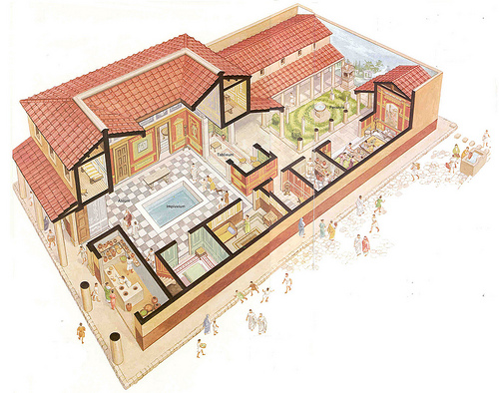

Slide 5
¹⁴ 时候到了，耶稣坐席，使徒也和他同坐。 ¹⁵ 耶稣对他们说，我很愿意在受害以先，和你们吃这逾越节的筵席。 ¹⁶ 我告诉你们，我不再吃这筵席，直到成就在神的国里。 ¹⁷ 耶稣接过杯来，祝谢了，说，你们拿这个，大家分着喝。 ¹⁸ 我告诉你们，从今以后，我不再喝这葡萄汁，直等神的国来到。 ¹⁹ 又拿起饼来祝谢了，就掰开递给他们，说，这是我的身体，为你们舍的。你们也应当如此行，为的是记念我。 ²⁰ 饭后也照样拿起杯来，说，这杯是用我血所立的新约，是为你们流出来的。 (路 22:14-20)

Slide 6
Ma Nishtana
Mah nishtanah, ha-laylah ha-zeh, mi-kol ha-leylot—
是什么让这个夜晚和所有[其他]夜有什么不同？
She-b'khol ha-leylot 'anu 'okhlin chameytz u-matzah, ha-laylah ha-zeh, kulo matzah?
在所有晚我们吃酵饼或无酵饼，在这个夜晚只有无酵饼？
She-b'khol ha-leylot 'anu 'okhlin sh'ar y'raqot, ha-laylah ha-zeh, maror.
在所有晚我们吃任何种类的蔬菜，在此夜苦菜！

Slide 7
当夜要吃羊羔的肉，用火烤了，与无酵饼和苦菜同吃。 (出埃及记 12:8)

Slide 8
你吃这祭牲，不可吃有酵的饼。七日之内要吃无酵饼，就是困苦饼。（你本是急忙出了埃及地）要叫你一生一世记念你从埃及地出来的日子。 (申命记 16:3)

Slide 9
摩西将血洒在百姓身上，说，你看，这是立约的血，是耶和华按这一切话与你们立约的凭据。 (出埃及记 24:8 )
耶和华说，日子将到，我要与以色列家和犹大家另立新约 (耶利米书 31:31)

Slide 10
²⁷ 所以无论何人，不按理吃主的饼，喝主的杯，就是干犯主的身、主的血了。²⁸人应当自己审察，然后吃这饼、喝这杯。²⁹因为人吃喝，若不分辨是主的身体，就是吃喝自己的罪了。

Slide 11
使徒信经
我信上帝，全能的父，创造天地的主。
我信我主耶稣基督，上帝的独生子；因圣灵
感孕，由童贞女玛利亚所生；在本丢彼拉多手下受难，被钉于十字架，受死，埋葬；降在阴间；第三天从死里复活；升天，坐在全能父上帝的右边；将来必从那里降临，审判活人，死人。
我信圣灵；
我信圣而公之教会；
我信圣徒相通；
我信罪得赦免；
我信身体复活；
我信永生。阿们！

